Slide 1
Почему собака кусает человека?
Швенк Валерия
3 класс ГУ «Физико-математический лицей
акимата города Костаная»

Slide 2
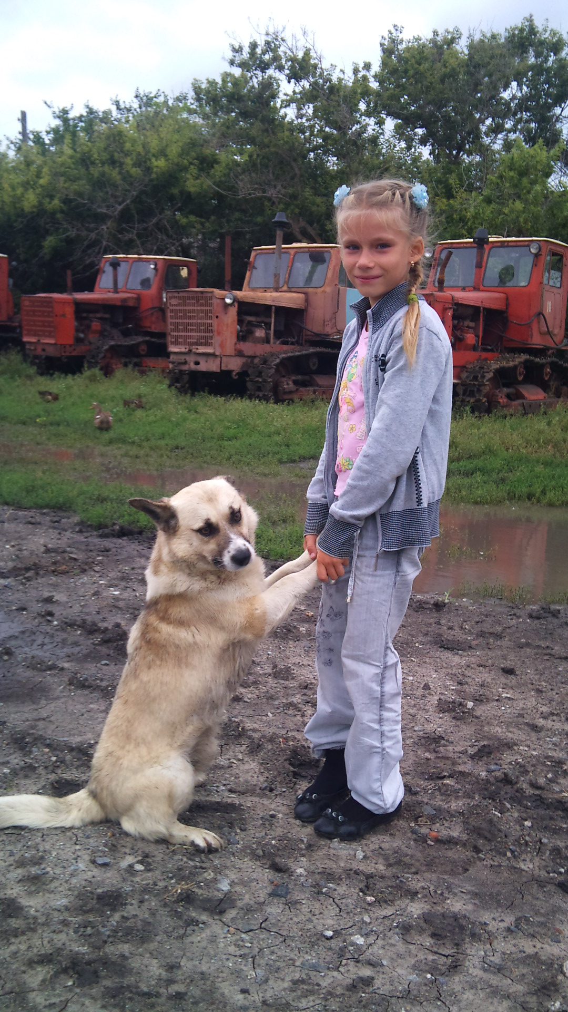
Мой любимчик – пёс Бимка

Slide 3
Цель работы - изучить причины агрессивного поведения собаки в отношении человека.
Гипотеза:
1. Если человек доброжелательно относится к собакам, то не зависимо от породы, агрессия с их стороны не наблюдается.
2. Если человек совершает провокационные действия в отношении собаки, то она способна укусить человека.
3. Если изменить условия жизни собак и отношение человека к ней, то и поведение собаки по отношению к человеку станет положительным.
4. Если воспринимать собаку без паники и страха,
соблюдать определённые правила поведения, то она
не несёт опасности человеку.

Slide 4
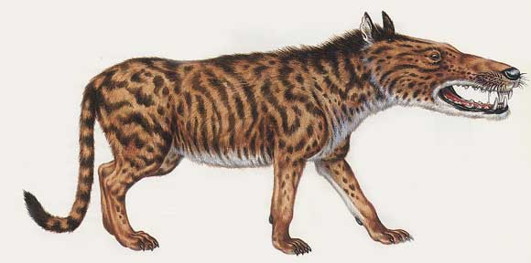
Происхождение собак.
Собаки существовали на Земле уже 25-30 млн. лет назад.
В результате эволюции, появляется промежуточный волкообразный вид - Tomarctus, ставший прародителем волка, шакала, лисы, кайота и всего семейства псовых.

Slide 5
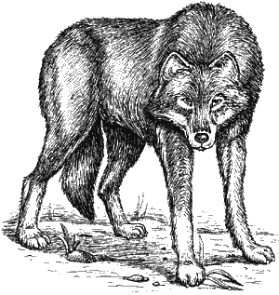
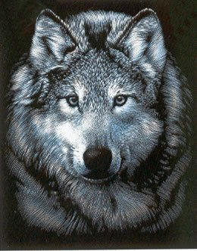
Происхождение собак.
Индийский волк – родоначальник большинства пород собак: легавых, гончих, борзых, всевозможных терьеров и болонок, шпицев, пуделей.
Северный волк – прародитель овчарок и лаек.

Slide 6
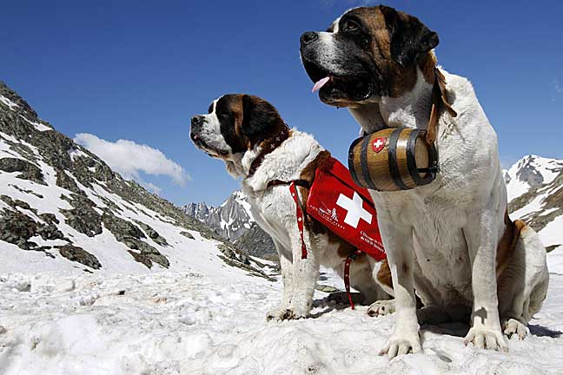
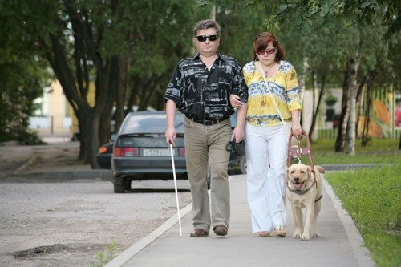
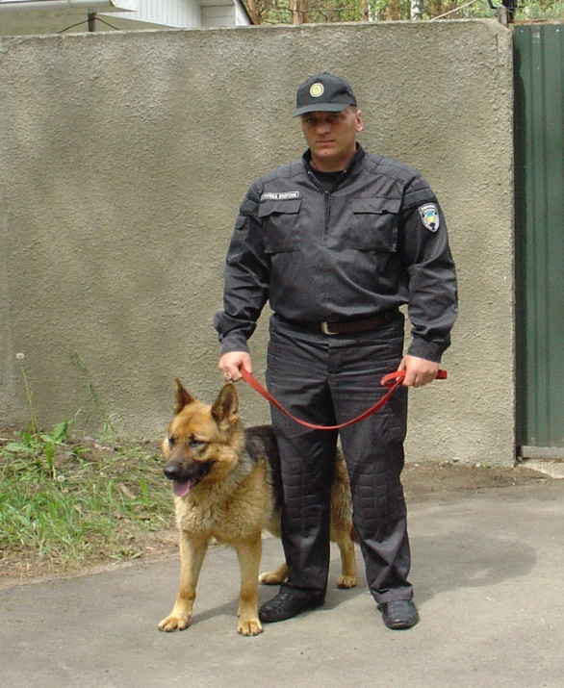
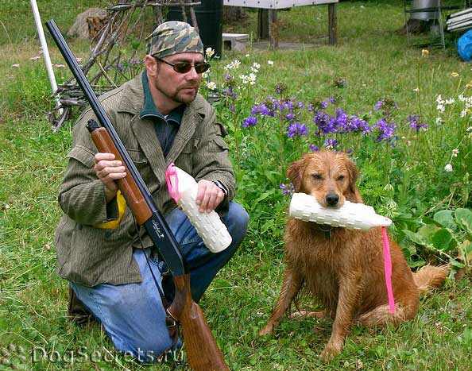
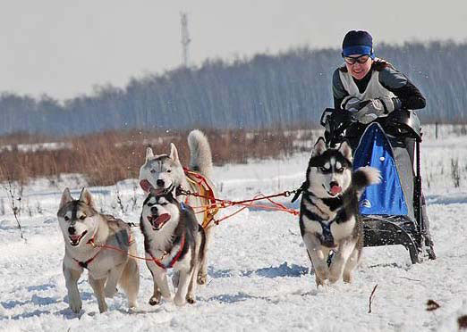
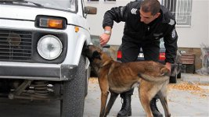
Собаки–спасатели
Собаки – поводыри
«Профессии» собак
Собаки – охранники
Собаки - охотники
Собаки – ищейки
Ездовые собаки

Slide 7
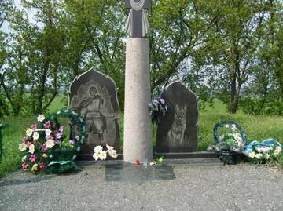
Собаки – герои.
Памятник 150 пограничным псам,
которые «уничтожили» целый полк фашистов в рукопашном бою с солдатами и офицерами Украины в годы
Великой Отечественной Войны.

Slide 8
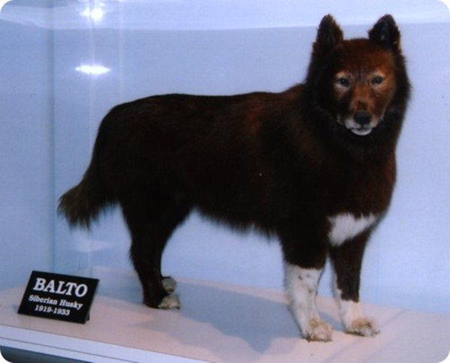
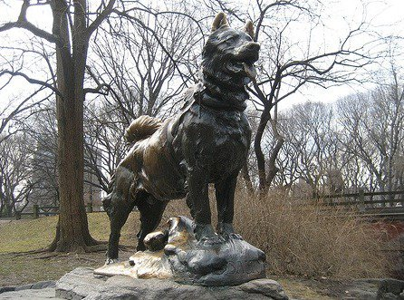
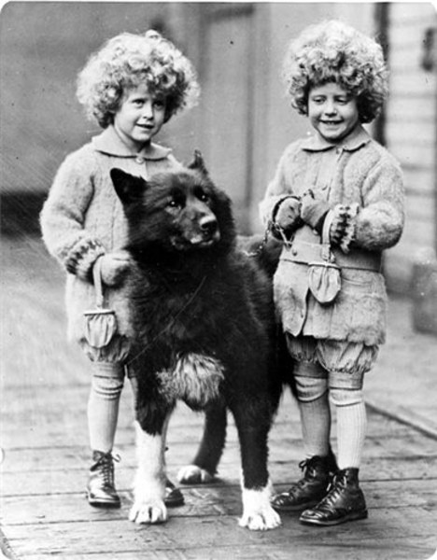
Памятник северному псу Балто, который спас сотни людей от эпидемии дифтерии

Slide 9
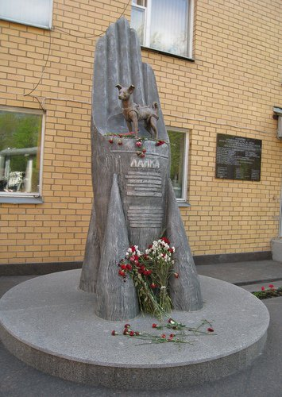
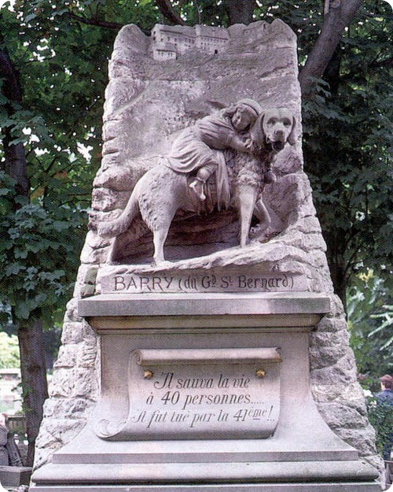
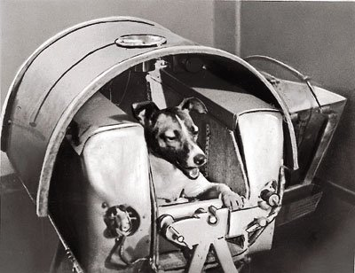
Памятник псу
по кличке Барри
Собака – спасатель,
вытащил из снега 40 человек.
Монумент знамени-
той
собаке Лайке первому зверю, отправивше -
муся в космос.

Slide 10
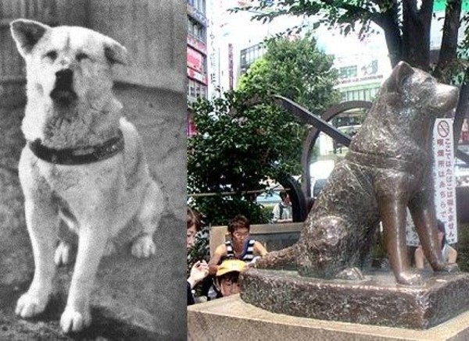
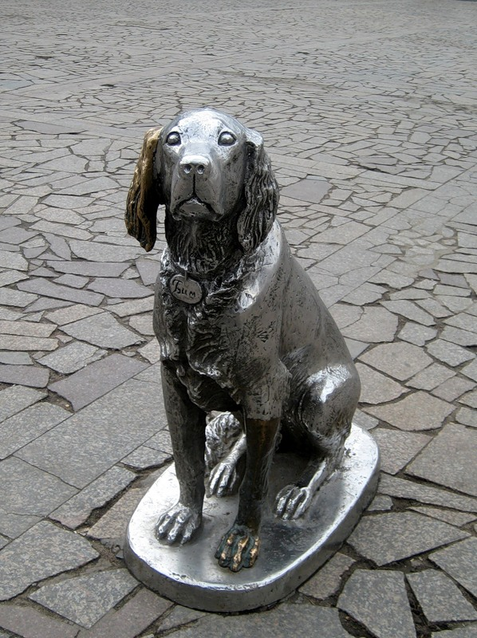
Памятник Биму
из книги писателя
Г. Н.Троепольского
"Белый Бим
Черное Ухо"
Памятник псу Хатико
Памятник псу Хатико,
который в течении 9лет ждал своего погибшего хозяина

Slide 11
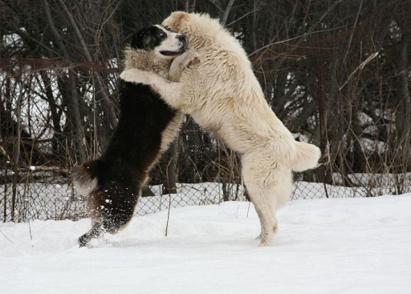
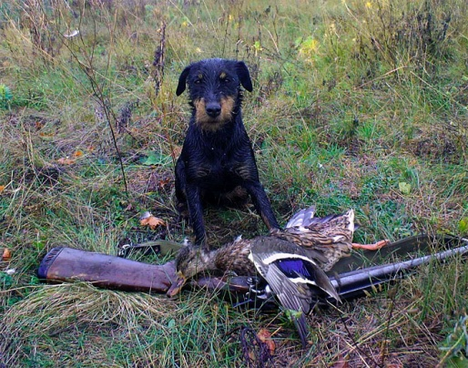
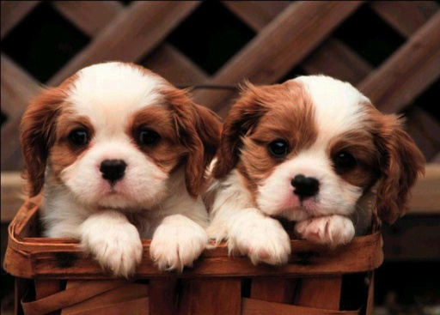
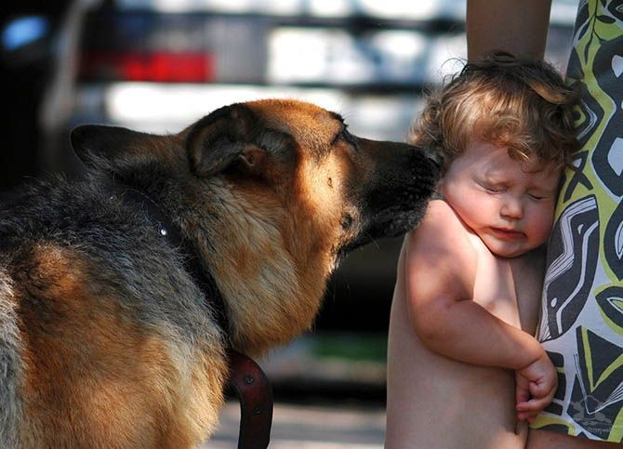
Типы агрессии собак
№ | Наименование
1 | Борьба за лидерство
2 | Охотничья
3 | Территориальная
4 | Родительская (материнская)
5 | Пищевая (агрессия на помеху)
6 | Агрессия страха

Slide 12
Результаты исследования: Любите ли вы собак?

Slide 13
Какие породы собак вы знаете?

Slide 14
Обижаешь ли ты собак?

Slide 15
Боишься ли ты собак?

Slide 16
Причины боязни собак.

Slide 17
Проявляли ли признаки агрессии бродячие собаки?

Slide 18
Проявляли ли признаки агрессии домашние собаки?

Slide 19
Почему собака может укусить человека?

Slide 20
Гипотеза 1.
Если человек доброжелательно относится к собакам, то не зависимо от породы, агрессия с их стороны не наблюдается.
По мнению кинологов причиной агрессии могут быть невидимые для человека причины:
ревность собаки к хозяину, вызванная, например, ребёнком хозяина;
отсутствие должного внимания к ней;
изначально некорректное воспитание и дрессировка,
неправильное поведение при общении с собакой.
Вывод: гипотеза не подтвердилась.

Slide 21
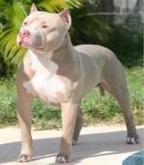
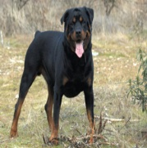
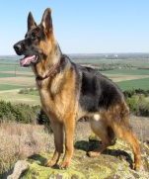
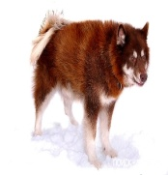
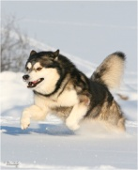
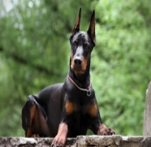
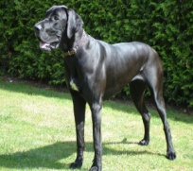
Наиболее опасные породы собак по степени проявления агрессии к человеку.

Slide 22
Гипотеза 2.
Если человек совершает провокационные действия в отношении собаки, то она способна укусить его
По словам врача – травматолога детской городской больницы г-на Елижасова М.Б. большинство случаев укусов (до 90%) происходит от домашних собак.
Об этом свидетельствует и статистика укусов по
г. Костанай за 2005-2013гг.
Причины:
бессознательное, неправильное, провокационное поведение детей при общении с собакой
Вывод:
вторая гипотеза полностью подтвердилась.

Slide 23
Статистические данные по укусам собак за период с 2005 по 2013гг.

Slide 24
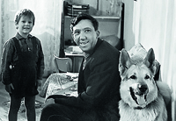
Гипотеза 3.
Гипотеза 4.
Если изменить условия
жизни собак и
отношение
человека к ней, то и
поведение собаки
по отношению к человеку станет положительным.
На основе рочитанных произведений Л.Н. Андреева «Кусака», А.П. Чехова «Каштанка», а также просмотренных художественных фильмов:
«Ко мне, Мухтар!»,
«Белый Бим Чёрное ухо»,
«Хатико - самый верный друг»
Главная тема которых - история собаки, в жизни которой происходят резкие перемены, связанные с условиями жизни и отношением человека к ней. Собака предстает как верный, добрый, ласковый друг и защитник человека
Вывод:
Гипотеза подтвердилась.
Если воспринимать
собаку без паники
и страха, соблюдать
определённые
правила поведения,
то она не несёт
опасности человеку.
Мы провели психологический эксперимент «Зеркало».
Суть – при встрече с собакой нужно представить, что между вами зеркальная стена, обращённая зеркальной поверхностью к собаке, таким образом, вы отвлекаетесь от мысли страха перед собакой и, не заостряя своё внимание на ней, нужно пройти мимо спокойным шагом не изменяя темп.
Вывод:
Гипотеза подтвердилась.

